Slide 1
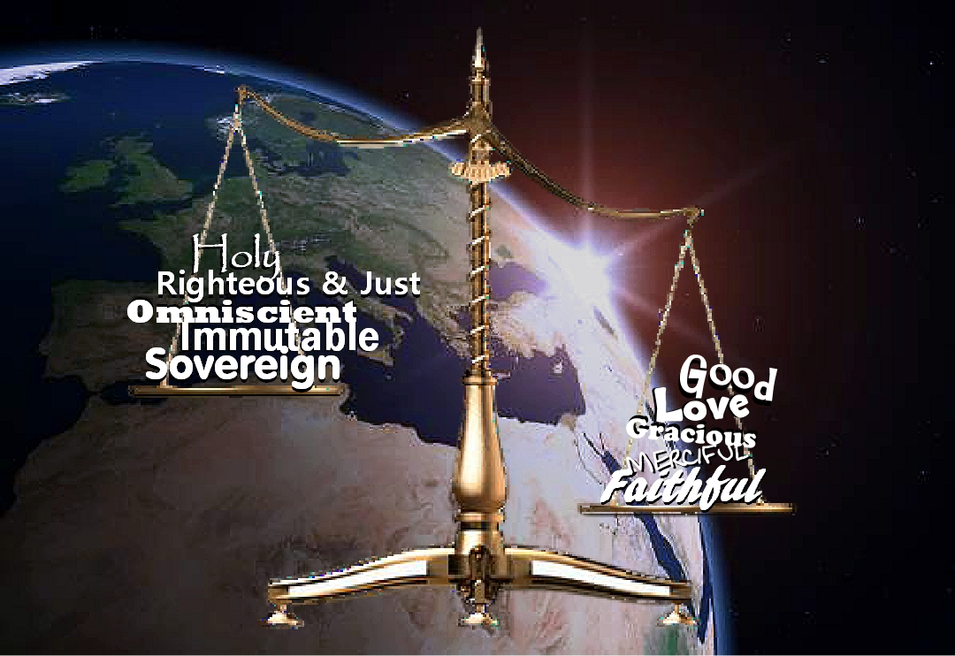
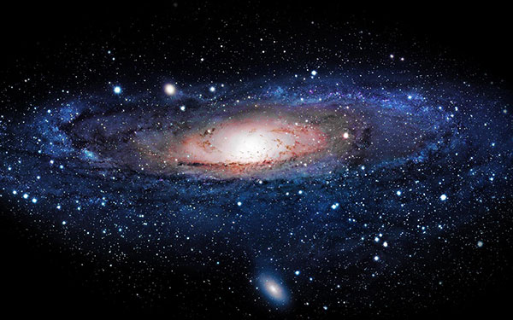
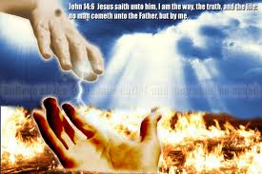
行奇事的神

Slide 2
代上 16:23-28
全地都要向耶和華歌唱！天天傳揚他的救恩，(24) 在列邦中述說他的榮耀，在萬民中述說他的奇事。(25) 因耶和華為大，當受極大的讚美；他在萬神之上，當受敬畏。(26) 外邦的神都屬虛無，惟獨耶和華創造諸天。(27) 有尊榮和威嚴在他面前，有能力和喜樂在他聖所。(28) 民中的萬族啊，你們要將榮耀能力歸給耶和華，都歸給耶和華！

Slide 3
耶和華是行奇事的獨一真神
全地都要向耶和華歌唱！天天傳揚他的救恩，(24) 在列邦中述說他的榮耀，在萬民中述說他的奇事。 (25) 因耶和華為大，當受極大的讚美；他在萬神之上，當受敬畏。

Slide 4
1. 耶和華是行奇事的獨一真神
2. 神的奇事顯在祂的創造中
(26) 外邦的神都屬虛無，惟獨耶和華創造諸天。

Slide 5
1. 耶和華是行奇事的獨一真神
2. 神的奇事顯在祂的創造中
詩 19:1-2
諸天述說神的榮耀；穹蒼傳揚他的手段。 這日到那日發出言語；這夜到那夜傳出知識。

Slide 6
1. 耶和華是行奇事的獨一真神
2. 神的奇事顯在祂的創造中
3. 神的奇事顯在祂的救恩中
(27) 有尊榮和威嚴在他面前，有能力和喜樂在他聖所。

Slide 7
1. 耶和華是行奇事的獨一真神
2. 神的奇事顯在祂的創造中
3. 神的奇事顯在祂的救恩中
4. 神的奇事顯在祂的尊榮與威嚴中
(27) 有尊榮和威嚴在他面前，有能力和喜樂在他聖所。

Slide 8
1. 耶和華是行奇事的獨一真神
2. 神的奇事顯在祂的創造中
3. 神的奇事顯在祂的救恩中
4. 神的奇事顯在祂的尊榮與威嚴中
5. 結結：當將榮耀能力歸于主
(28) 民中的萬族啊，你們要將榮耀能力歸給耶和華，都歸給耶和華！

Slide 9
金句
詩 105:1-2
你們要稱謝耶和華，求告他的名，在萬民中傳揚他的作為！ (2) 要向他唱詩歌頌，談論他一切奇妙的作為！

Slide 10
行奇事的神

